Slide 1
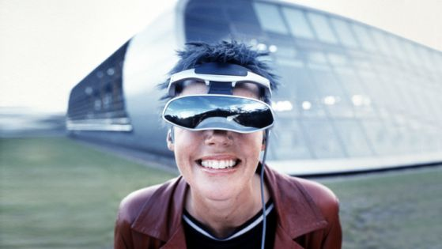
Херсонський державний університет Соціально - психологічний факультет кафедра практичної психології
Позитивна психотерапія вибіркова навчальна дисципліна освітня програма «психологія» перший (бакалаврський) рівень вищої освіти спеціальність 053 психологія семестр викладання ІІ 2020-2021 н. р.

Slide 2
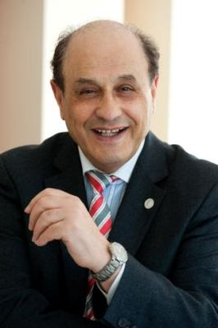
Що таке позитивна психотерапія?
Позитивна терапія являє собою методику короткостроковій терапії, запропоновану у 1968 році Н. Пезешкіаном.
Дана методика спрямована на прийняття рішень позитивного характеру в різних життєвих ситуаціях за допомогою мобілізації внутрішніх резервів особистості.

Slide 3
Що будемо вивчати?
1. Основні методи позитивної психотерапії.
2. Форми роботи в позитивній психотерапії. П'ятикрокова модель консультування в позитивній психотерапії.
3. Біографія Н. Пезешкіана та особливості становлення позитивної психотерапії.
4. Основні принципи позитивної психотерапії.

Slide 4
Розглянемо модель автора напряму Н. Пезешкіана

